Slide 1

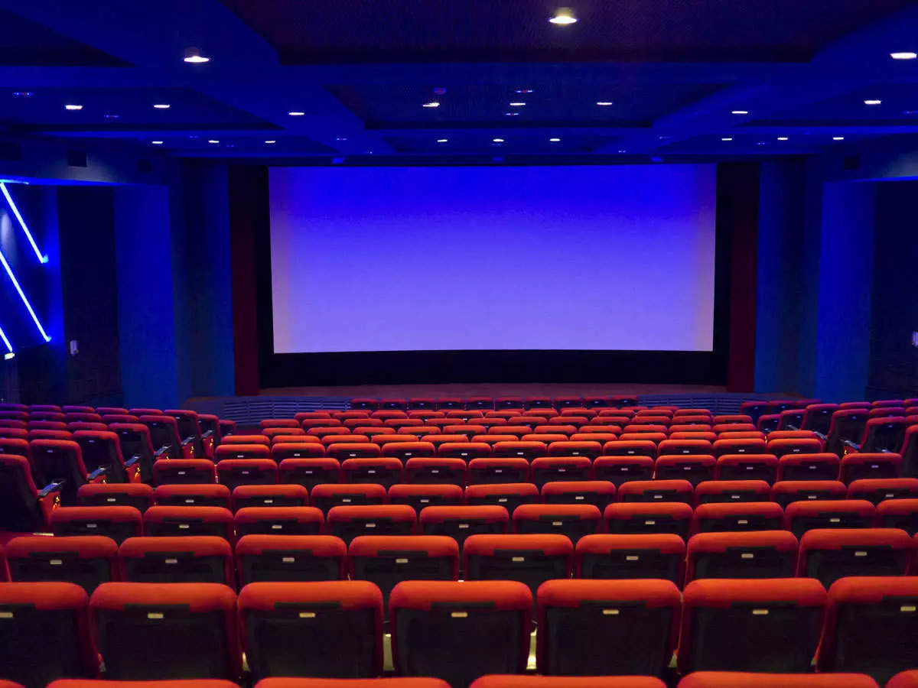
Mozijegy projekt tervezése
Készítette: Hoffer Tamás és Bankó Olivér

Slide 2
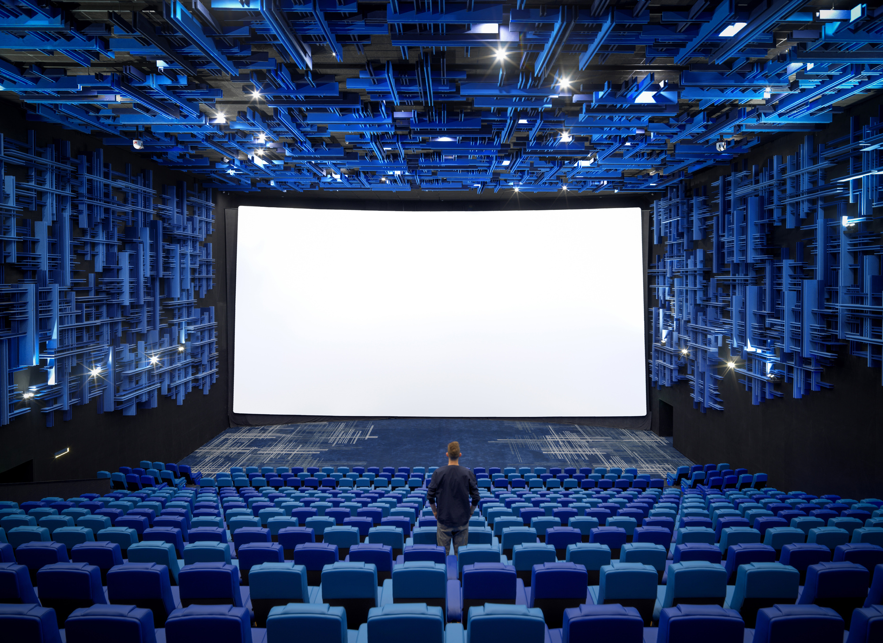
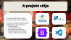
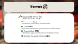
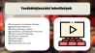

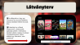
1
2
3
4
5
Vetítés folyamatban…

Slide 3






A projekt célja
A cél egy mozijegy foglaló program elkészítése Python tkinter segítségével.
A program egy teljeskörű foglalórendszer szerepét tölti be, amely tartalmazza:
filmlehetőségeket,
a vásárlók adatait tárolja,
helyfoglalási lehetőséget kínál,
tájékoztató jellegű információkkal szolgál a vetítésekkel kapcsolatban.

Slide 4


A program elemei
Tkinter könyvtár
Bootstrap könyvtár
PIL (képek) könyvtár
MySQL könyvtár
MySQL adatbázis
PDF jegyrendszer
Grafikus foglalófelület (GUI)
A kód Visual Studio Code-ban lesz megvalósítva.

Slide 5
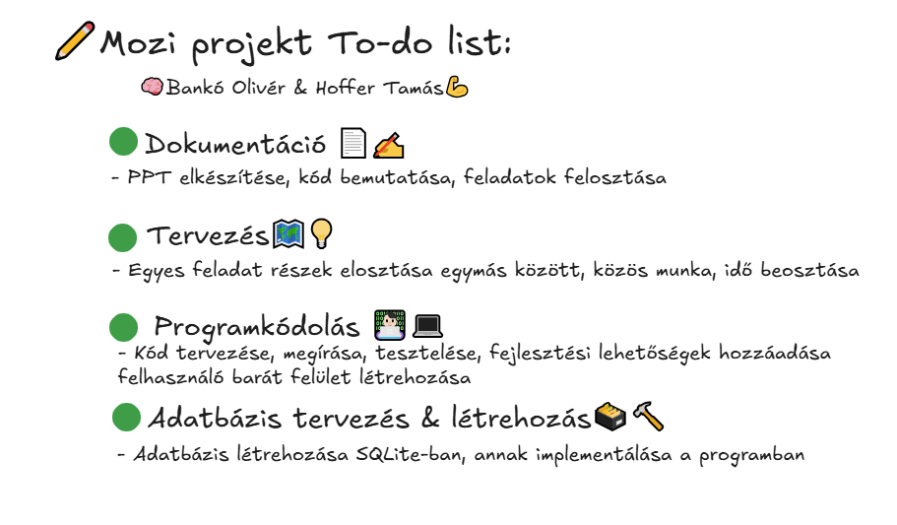
Tervek🛠

Slide 6
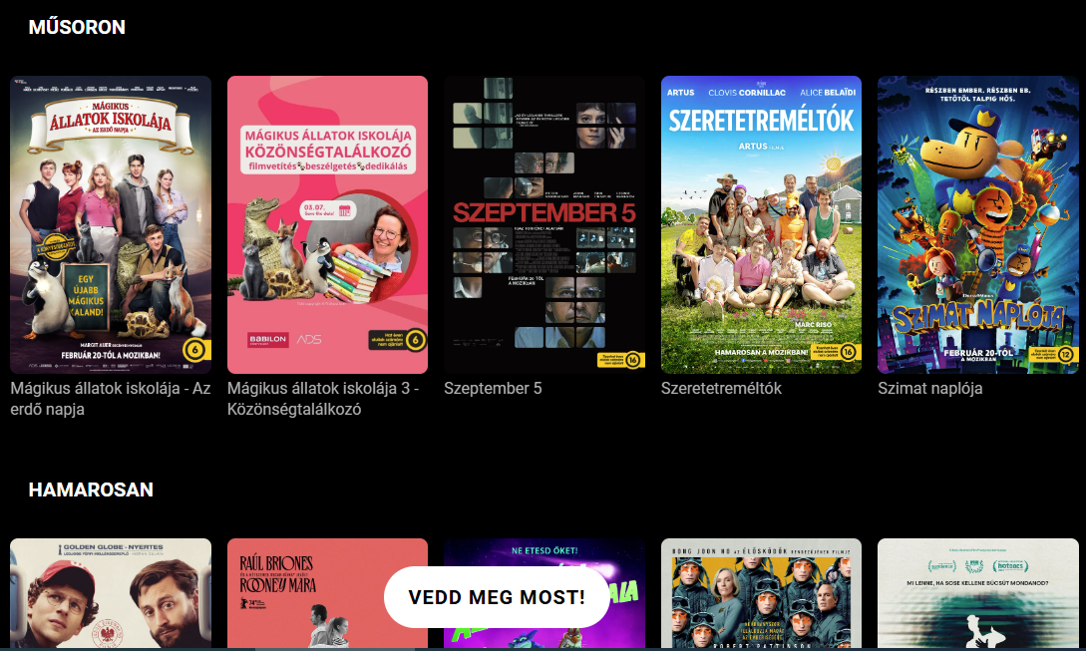
Látványterv
📽Az elképzelés az, hogy egy Cinemacity-hez hasonló felépítésű, könnyen átlátható felületet hozzunk létre.
📽Lehetőség lesz a filmek böngészésére, a felhasználók kaphatnak ízelítőt a vetítésekről, képekkel ellátott, izgalmas összképet szeretnénk készíteni. Jobbra található egy illusztráció, mire gondolunk.
Forrás: Cinemacity

Slide 7

Továbbfejlesztési lehetőségek
🎞Visszajelzési- és értékelési lehetőség
🎞Megtekinthető előzetesek
🎞Online parkolójegy vásárlás
🎞Kuponkódok, ajándékkártyák bevezetése
🎞Online tranzakció lehetősége
🎞Többnyelvű támogatás
🎞Ügyfélszolgálat
🎞Hűségprogram
🎞Premium előfizetési opció

Slide 8


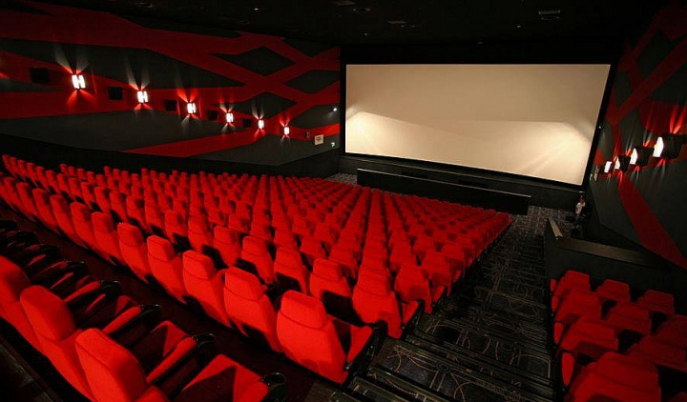
Köszönjük a figyelmet!

